Slide 1
Времена глагола. Соединительные слова
Past Simple, Past Continuous, Future Simple

Slide 2
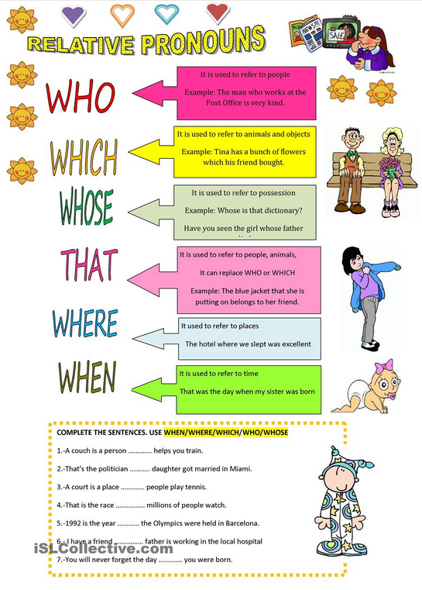
Соединительные слова
Who – кто, который
Where - где
Which - который

Slide 3
Новые слова
Science fiction – научная фантастика
Horror – ужасы
Thriller – триллер
Cartoon – мультфильм
Action film - боевик

Slide 4
Времена глагола
Past Simple

Slide 5
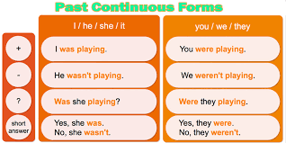
Времена глагола

Slide 6
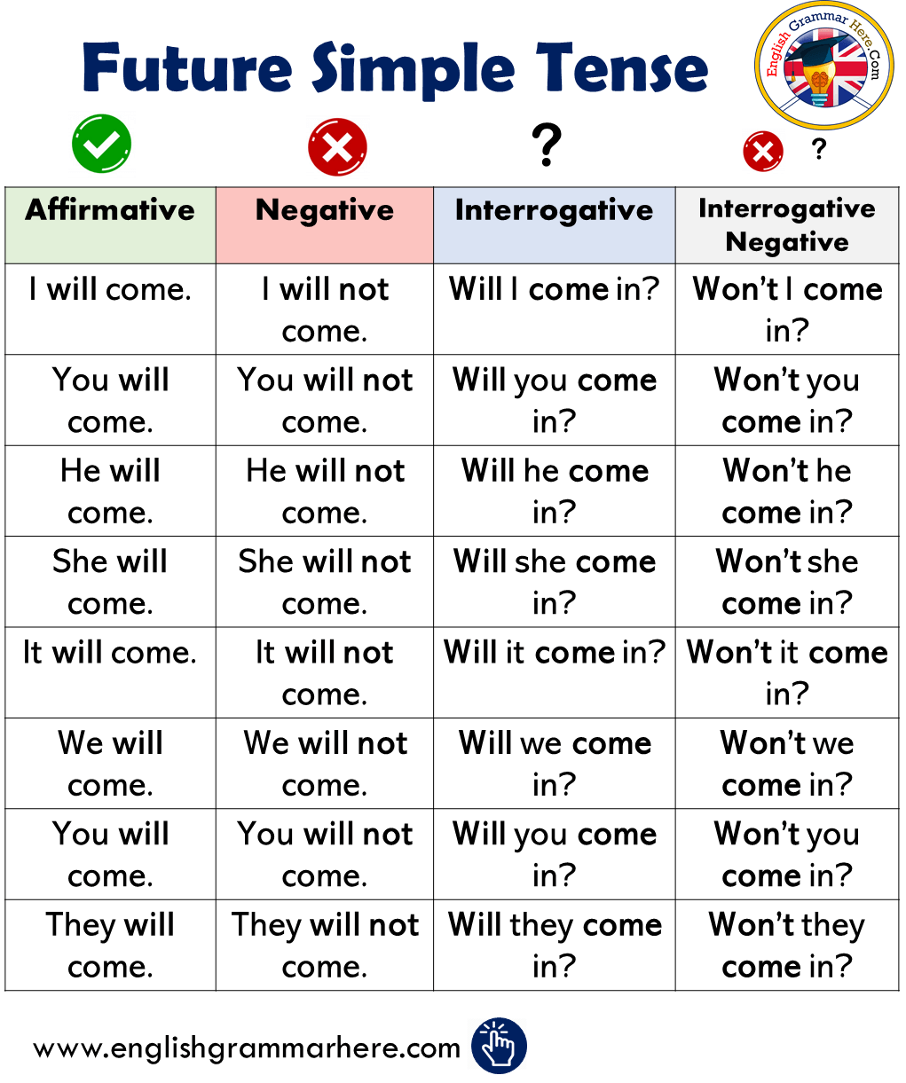
Времена глагола
Future Simple

